Slide 1
Implementasi Sistem Pakar untuk Diagnosis Penyakit Hipertensi dengan Metode Certainty Factor dan Forward Chaining Berbasis Web
Nabila Farapasyet
1103114259
SIDE

Slide 2
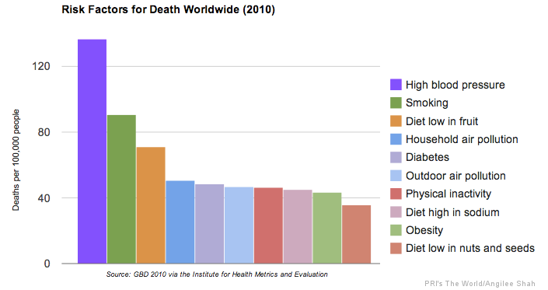
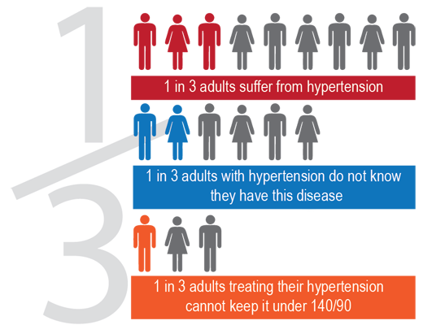
Latar Belakang
Hipertensi meningkatkan risiko myocardial infarction, stroke, dan gagal ginjal. Hal ini juga dapat menyebabkan kebutaan dan gagal jantung. Risiko mengembangkan salah satu komplikasi ini lebih tinggi jika hipertensi tidak terkontrol (yaitu, jika tidak kurang dari 140/90), dan jika faktor risiko lain seperti tembakau, obesitas, dan diabetes.
Sumber :
GBD 2010 via the Institute for Health Metrics and Evaluation Chart: PRI's The World/Angilee Shah
http://www.paho.org/hipertension/?lang=en

Slide 3





Latar Belakang
Penyakit hipertensi
Sistem Pakar /
Dokter
Sistem Pakar /
Expert System
Pasien dapat mengecek dan menangani penyakit hipertensi tanpa perlu mengunjungi dokter
dan mengehemat biaya pengobatan

Slide 4
Perumusan Masalah
Bagaimana merancang sistem pakar untuk menentukan penyakit hipertensi dengan menggunakan metode Forward Chaining dan Certainty Factor?
Apakah solusi yang diberikan sistem pakar sudah berbentuk solusi yang sesuai dengan standar para pakar?

Slide 5
Tujuan
Tujuan tugas akhir ini adalah memberikan diagnosis dan solusi penanganan untuk penyakit hipertensi melalui sistem pakar yang memakai metode Certainty Factor dan Forward Chaining.

Slide 6
Hipotesis
Dengan melihat kemampuan metode Certainty Factor dan Forward Chaining dalam mengalanisa penyakit hipertensi yang berdasarkan studi literatur yang menghasilkan akurasi 97% [5] dapat diterima oleh sisem pakar.

Slide 7
Batasan Masalah
Pasien yang lebih umum menderita penyakit hipertensi adalah dalam kategori dewasa, yaitu antara 18-60 tahun.
Pada sistem pakar ini hanya untuk mendiagnosis awal penyakit hipertensi.
Data penyakit hipertensi didapat melalui studi literatur JNC (Joint National Committee on Prevention, Detection, Evaluation, and Treatment of High Blood Pressure) VII dan RSUD Indramayu yang merupakan rumah sakit yang menyediakan informasi penderita penyakit hipertensi.
Pengambilan data pasien penyakit hipertensi yang digunakan dibatasi hingga 100 pasien.

Slide 8
Metodologi Penyelesaian Masalah
Studi literature
Bertujuan untuk mempelajari dan memahami teori dasar tentang Sistem Pakar, dan materi lain yang berhubungan dengan pembuatan program.
Pengembangan Prototype.
Pengembangan web dengan tahapan sesuia dengan tahapan pada Sistem Pakar untuk diagnosis Penyakit Hipertensi sebagai berikut:
Identifikasi Masalah
Analisis dan Akuisisi Pengeahuan
Representasi Pengetahuan
Verifikasi dan validasi

Slide 9
Metodologi Penyelesaian Masalah (count.)
Pengumpulan data dan studi lapangan
Mengumpulkan data dan informasi yang terkait dengan informasi jenis, gejala dan pengobatan penyakit hipertensi, baik melalui konsultasi dengan pakar (dokter atau pakar kesehatan) maupun sumber literatur lainnya.
Implementasi
Merupakan tahap pembangunan web, termasuk integtrasi pengetahuan yang sudah diverifikasi dan valid.
Evaluasi dan Implementasi akhir
Akan dilakuakan evaluasi dan penyempurnaan pada sistem yang telah dibuat jika diperlukan untuk kemudian diserahkan pada user.

Slide 10

Sistem Pakar
Menurut Kusumedewi , Sistem pakar adalah program komputer yang menirukan penalaran seorang pakar dengan keahlian pada suatu wilayah pengetahuan tertentu yang menggunakan pengetahuan dan fakta dalam memecahkan masalah.

Slide 11
Metode Forward Chaining
Menurut Kusrini, Forward Chaining adalah metode pencarian/ penarikan kesimpulan yang berdasarkan pada data atau fakta yang ada menuju kesimpulan, penelusuran dimulai dari fakta yang ada lalu bergerak maju melalui premis-premis untuk menuju ke simpulan/bottom up reasoning

Slide 12
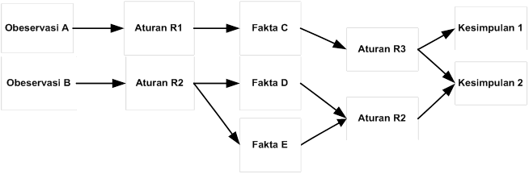
Proses Forward Chaining
Proses Forward Chaining

Slide 13
Metode Certainty Factor
Menurut Suyanto , Certainty Factor (CF) merupakan nilai parameter klinis yang diberikan MYCIN untuk menunjukkan besarnya kepercayaan. Certainty Factor (CF) menujukkan ukuran kepastian terhadap suatu fakta atau aturan.
Faktor Kepastian
CF = MB – MD
dengan
CF : Faktor Kepastian.
MB : ukuran kepercayaan terhadap hipotesis h , jika diberikan evidence e ( antara 0 dan 1 ).
MD : ukuran ketidakpercayaan terhadap evidence h,jika diberikan evidence e ( antara 0 dan 1 ).

Slide 14
Metode Certainty Factor (count.)
Rumus untuk CF dari aturan
If E THEN H
CF(H,e) = CF(E,e) * CF(H,E)
dengan:
CF(E,e) : Certainty Factor evidence E yang dipengaruhi evidence e
CF(H,E) : Certainty Factor hipotesis dengan asumsi evidence diketahui dengan pasti, yaitu ketika CF(E,e) = 1
CF(H,e) : Certainty Factor hipotesis yang dipengaruhi oleh evidence e
Jika semua bukti dalam yg diketahui dengan pasti, formula untuk faktor kepastian hipotesis adalah
CF(H,e) = CF(H,E), sejak CF(E,e) = 1

Slide 15
Metode Certainty Factor (count.)
Example
IF 1) The stain of the organism is gram positive, and
2) The morphology of the organism is coccus, and
3) The growth confirmation of the organism is chains
THEN There is suggestive evidence (0.7) that the identity of the organism is streptococcus.
Dimana faktor kepastian hipotesis di atas bukti tertentu:
CF(H, E) = CF (H, E₁∩E₂∩E₃) = 0.7, disebut attenuation factor
Attenuation factor didasarkan pada asumsi bahwa semua bukti (E1, E2 dan E3 ) diketahui dengan pasti. Itu adalah,
CF (E1, e) = CF (E2, e) = CF (E3, e) = 1

Slide 16
Metode Certainty Factor (count.)
Kombinasi Aturan
Evidence, E | Antecedent Ketidakpastian
E₁ AND E₂ | min[CF(H,E₁), CF(H,E₂)]
E₁ OR E₂ | max[CF(H,E₁), CF(H,E₂)]
TIDAK E | -CF(H,E)
Aturan kombinasi MYCIN [4]

Slide 17

Metode Certainty Factor (count.)
CF_{COMBINE}(CF₁,CF₂) = CF₁ + CF₂ (1 - CF₁) if both CF₁ and CF₂ > 0
$=\frac{\text{CF}\text{1}\text{ + }\text{CF}\text{2}}{\text{1 − }\text{min}\text{(|}\text{CF}\text{1}\text{|,|}\text{CF}\text{2}\text{|) }}$ if one of CF₁ and CF₂ < 0
= CF₁ + CF₂ (1 + CF₁) if both CF₁ and CF₂ < 0
dimana CF₁ adalah CF₁(H, e) and CF₂ adalah CF₂(H, e).

Slide 18
Metode Certainty Factor (count.)
Hypothesis, H
Rule 1 Rule 2
CF₁(H, e) = CF₁(E, e)CF₁(H,e)
CF₂(H, e) = CF₂(E, e)CF₂(H,e)
AND OR NOT
(min) (max) (-)
AND OR NOT
(min) (max) (-)
Gambar diatas merangkum perhitungan dengan faktor kepastian bagi dua aturan berdasarkan bukti pasti dan menyimpulkan hipotesis yang sama.

Slide 19
Metode Certainty Factor (count.)
Example
Dalam kasus ini, kondisi pasien tidak dapat ditentukan dengan pasti. Certainty factor evidence E yang dipengaruhi oleh partial evidence e ditunjukkan dengan nilai sebagai berikut:
CF(E1,e) : 0,5 (pasien mengalami batuk 50%)
CF(E2,e) : 0,8 (pasien mengalami demam 80%)
CF(E3,e) : 0,3 (pasien mengalami sakit kepala 30%)
CF(E4,e) : 0,7 (pasien mengalami bersin-bersin 70%)
Sehingga
CF(E,e) = CF(H,E1 ∩ E2 ∩ E3 ∩ E4)
= min[CF(E1,e), CF(E2,e), CF(E3,e),CF(E4,e)]
= min[0,5, 0,8, 0,3, 0,7] = 0,3

Slide 20
Metode Certainty Factor (count.)
Maka nilai certainty factor hipotesis adalah:
CF(H,e) = CF(E,e)* CF(H,E)
= 0,3 * 0,7 = 0,21

Slide 21
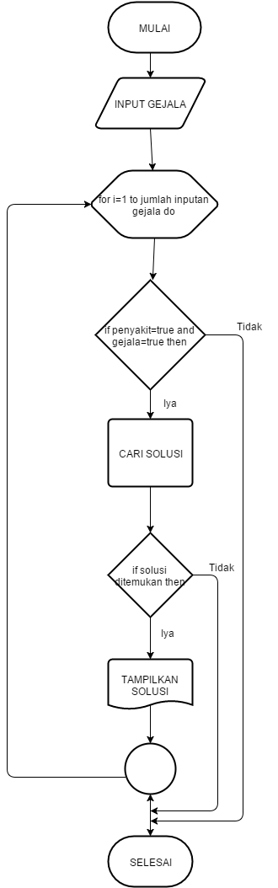
Flowchart Forward chaining

Slide 22
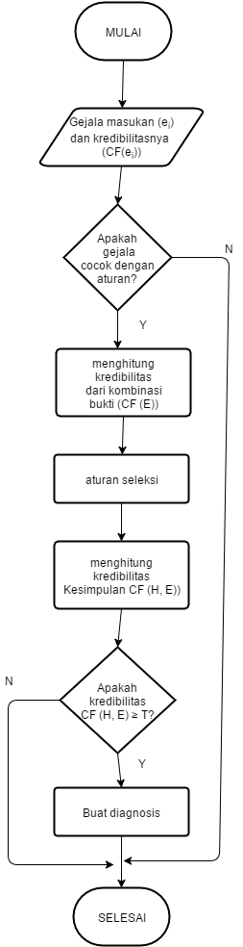
Flowchart Certainty Factor

Slide 23
Related Work
Pada tugas akhir ini memiliki perbedaan dengan penelitian terdahulu, yaitu:
Menganalisis penyakit hipertensi bukan hanya dengan gejala saja tapi dengan gejala khusus dan sejarah penyakit yang pernah diderita.
Rekomendasi pencegahan terhadap penyakit hipertensi.
Solusi dan penjelasan jenis penyakit hipertensi yang diderita.
Terdapat analisis penyakit komplikasi dan rekomendasi pemeriksaan lebih lanjut.

Slide 24


